Slide 1
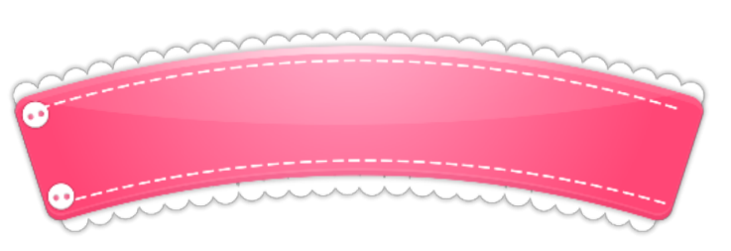

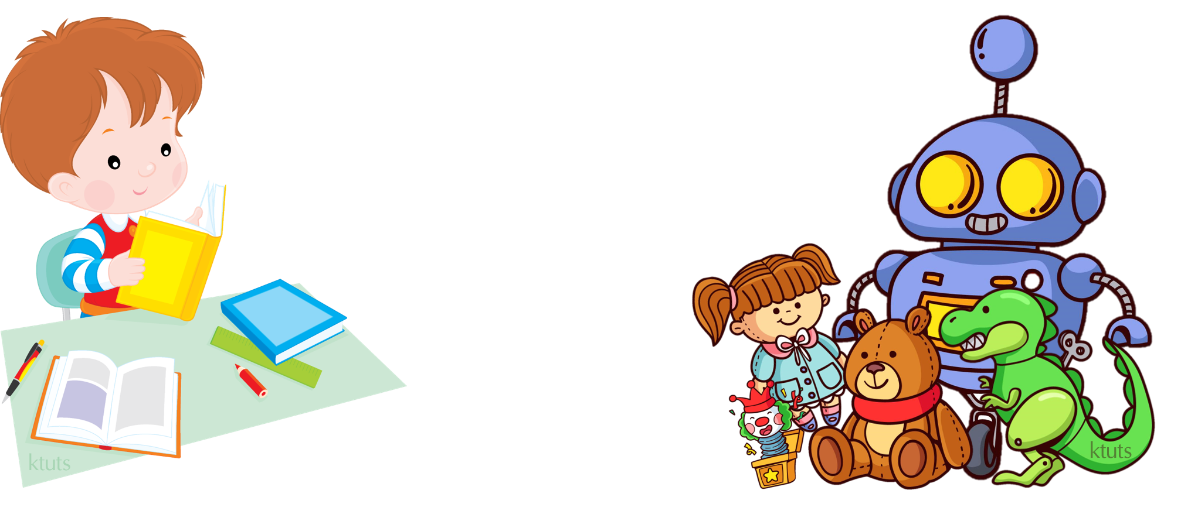
Tập làm văn
LUYỆN TẬP
MIÊU TẢ ĐỒ VẬT

Slide 2

Em hãy nêu cấu tạo bài văn miêu tả đồ vật.

Slide 3


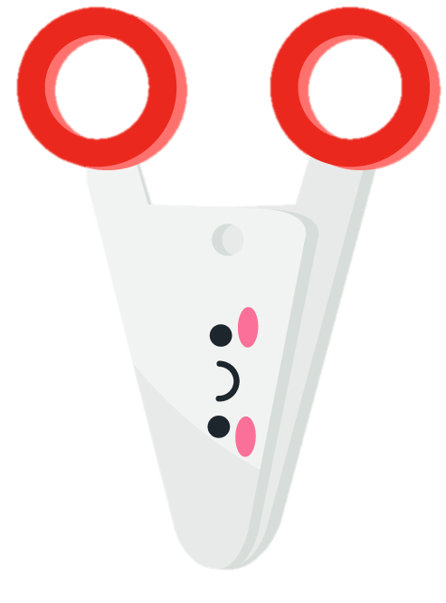

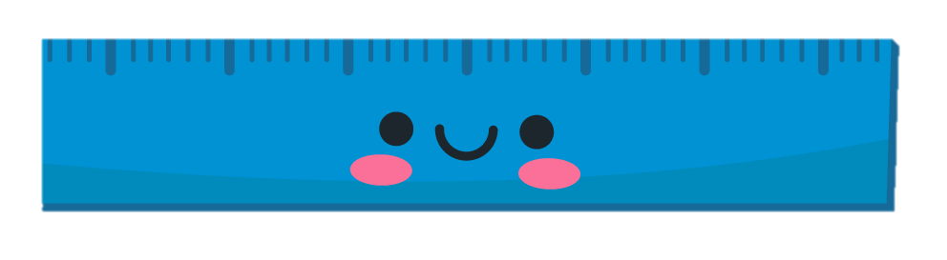
Cấu tạo bài văn miêu tả đồ vật
1/ Mở bài: Mở bài trực tiếp hoặc mở bài gián tiếp
2/ Thân bài:
+ Tả bao quát: từ ngoài vào trong, từ trên xuống dưới.
+ Tả chi tiết: chọn và tả những bộ phận có đặc điểm nổi bật.
3/ Kết bài: Kết bài mở rộng hoặc kết bài không mở rộng.

Slide 4
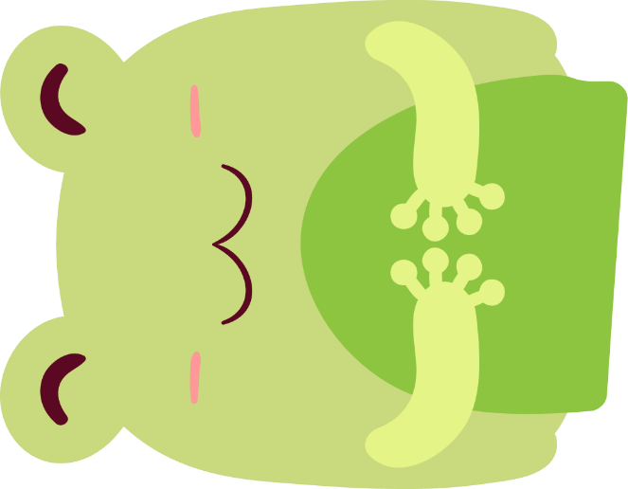
Khi quan sát đồ vật cần chú ý những gì?

Slide 5
Khi quan sát đồ vật cần chú ý:
+ Quan sát theo trình tự hợp lí, bằng nhiều cách khác nhau (mắt nhìn, tai nghe, tay sờ, …)
+ Cần chú ý phát hiện những đặc điểm riêng phân biệt đồ vật này với những đồ vật khác.

Slide 6
Tập làm văn
LUYỆN TẬP
MIÊU TẢ ĐỒ VẬT

Slide 7


Đề bài (viết):
Tả một đồ chơi mà em thích.

Slide 8


Em hãy đọc lại dàn ý đã chuẩn bị tuần trước.

Slide 9
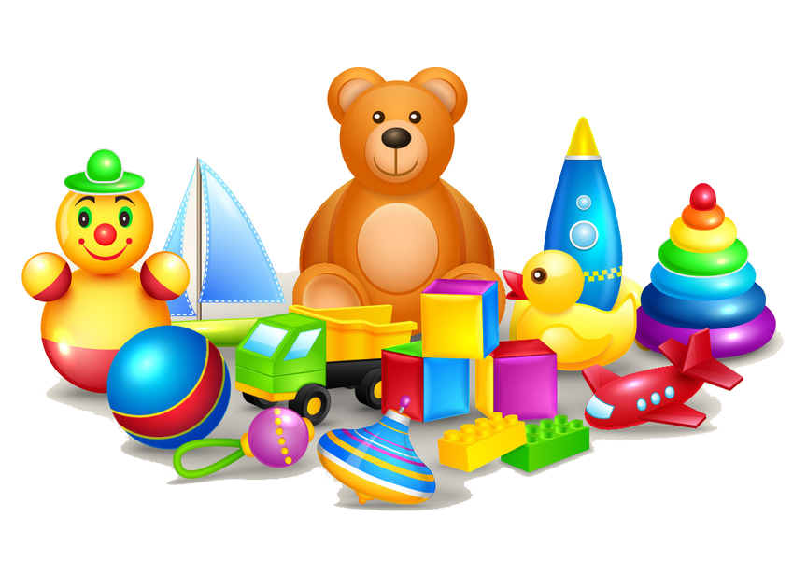
Dàn ý bài văn miêu tả đồ vật
1. Mở bài (Trực tiếp hoặc gián tiếp):
Giới thiệu đồ vật (Đồ vật em định tả là gì? Tại sao em có nó? Có nó vào thời gian nào?).
2. Thân bài:
a. Tả bao quát: Hình dáng, kích thước, màu sắc.
b. Tả chi tiết: Tả các bộ phận của đồ vật.
3. Kết bài (mở rộng hoặc không mở rộng):
Nêu cảm nghĩ của em với đồ vật (Em coi nó như là một người bạn của mình).

Slide 10
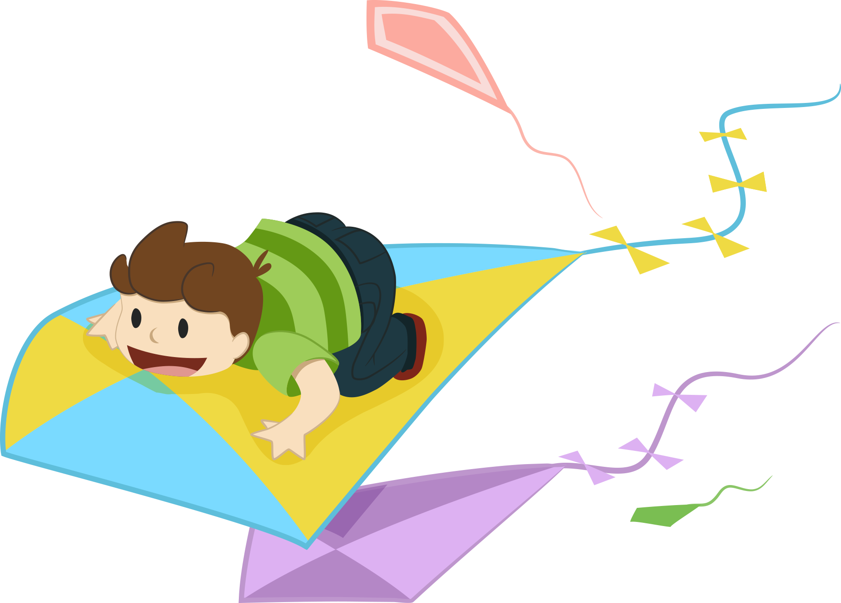

b. Mở bài gián tiếp:
Ở nhà em, mỗi người có một sở thích riêng. Bố em yêu bóng đá. Mẹ em thích nấu ăn. Anh trai em mê vi tính. Còn em thích nhất là đồ chơi. Cũng như các bạn gái, em có một “cô” búp bê và gắn bó với cô bạn ấy suốt ba năm nay.
a. Mở bài trực tiếp:
Trung thu vừa qua, chú Cường làm cho em một chiếc diều rất đẹp.

Slide 11


Bọn con trai thì cho là anh lính này nom rất oách. Lúc nào anh cũng mang một khẩu súng trước ngực. Mà là súng tiểu liên hẳn hoi nhé. Sau lưng anh ụ lên cái ba lô. Hai con mắt anh nhìn rất thẳng. Còn đôi chân thì bao giờ cũng rất nghiêm như thể sắp đi duyệt binh. Giả dụ có ai hô “một, hai” chắc hẳn anh có thể đi đều bước ngay lập tức.
3/ Viết từng đoạn thân bài. Chú ý có câu mở đoạn.

Slide 12
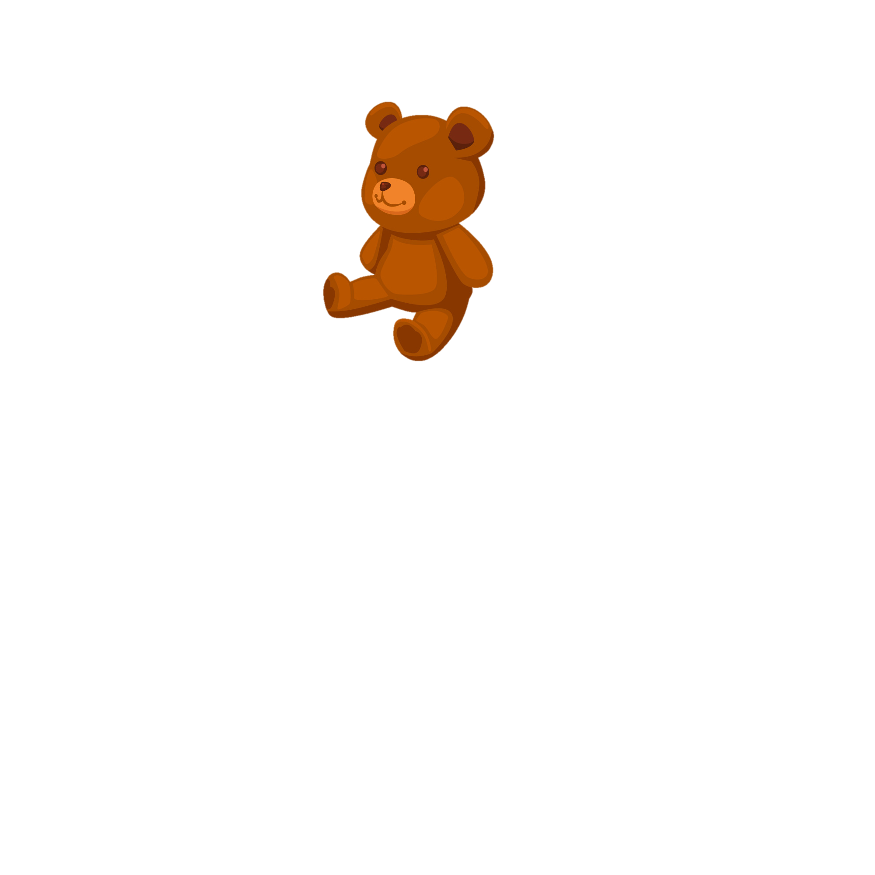

b. Kết bài mở rộng:
Con gấu bông này đã trở thành người bạn thân yêu của mình từ bao giờ, mình không còn nhớ nữa. Nó luôn ở cạnh mình mỗi khi học bài, làm bài. Nó giúp mình thư giãn sau những giờ học căng thẳng. Em gấu còn là người luôn giữ những bí mật thầm kín của mình. Mình rất yêu quý chú gấu bông này.
a. Kết bài không mở rộng:
Em rất yêu quý quả bóng này.

Slide 13
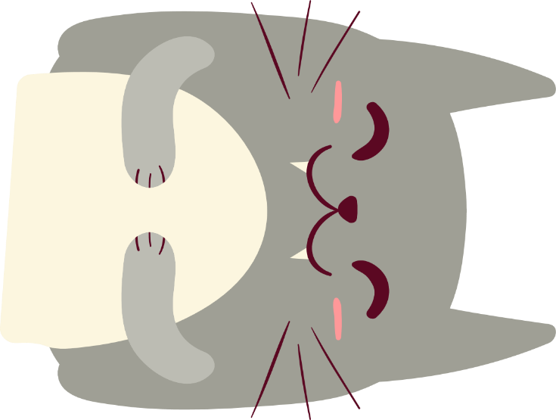
Dặn dò
+ Về nhà viết lại bài văn cho hoàn chỉnh
+ Chuẩn bị bài Đoạn văn trong bài văn miêu tả đồ vật.

Slide 14


Chào tạm biệt

